Slide 1





CHÀO MỪNG
CÁC EM HỌC SINH
ĐẾN VỚI TIẾT HỌC HÔM NAY

Slide 2





KHỞI ĐỘNG
Tìm và viết vào chỗ trống các từ chứa tiếng có vần en hoặc eng, có nghĩa như sau:
– Loại nhạc cụ phát ra âm thanh nhờ thổi hơi vào : …..
– Vật liệu bằng sắt, gõ vào thì phát ra tiếng kêu để báo hiệu:……
– Vật đựng cơm cho mỗi người trong bữa ăn: …….
kèn
kẻng
chén

Slide 3










Chính tả (nghe – viết)
Bài tập làm văn

Slide 4


Mục tiêu
- Nghe - viết chính xác đoạn văn tóm tắt truyện: “Bài tập làm văn”
- Biết viết hoa tên riêng người nước ngoài.
- Làm đúng bài tập phân biệt cặp vần eo/oeo (BT.2)
- Phân biệt cách viết một số tiếng có âm đầu (s/x) (BT.3a)
1
2
Viết đẹp và đúng, viết đúng những chữ có phụ âm đầu s/x.
3
Giáo dục tính cẩn thận, chính xác. Yêu thích chữ Việt.

Slide 5



Chính tả (nghe – viết)
Bài tập làm văn
Một lần, Cô-li-a phải viết bài văn kể những việc đã làm giúp mẹ. Bạn rất lúng túng nên đã kể cả việc chưa bao giờ làm như giặt quần áo. Mấy hôm sau, mẹ bỗng bảo bạn đi giặt quần áo. Lúc đầu, bạn rất ngạc nhiên, nhưng rồi vui vẻ làm vì đó là việc bạn đã nói trong bài văn.

Slide 6








TÌM HIỂU NỘI DUNG ĐOẠN VIẾT
Cô-li-a đã giặt quần áo bao giờ chưa?
Vì sao Cô-li-a ngạc nhiên khi mẹ bảo bạn đi giặt quần áo?
Cô-li-a ngạc nhiên vì chưa bao giờ mẹ bảo bạn đi giặt quần áo, đây là lần đầu mẹ bảo làm việc này.
Chưa bao giờ Cô-li-a giặt quần áo cả.

Slide 7
HƯỚNG DẪN CÁCH TRÌNH BÀY
Tên riêng trong bài chính tả có gì đặc biệt, được viết như thế nào?
Trong đoạn văn có những chữ nào phải viết hoa? Vì sao?
Đoạn văn có mấy câu?
Tên riêng: Cô-li- a là tên người nước ngoài,
viết hoa chữ cái đầu tiên và đặt gạch nối giữa các tiếng.
Trong đoạn văn có những chữ viết hoa: Một, Bạn, Mấy, Lúc vì là những chữ cái đầu câu, Cô-li-a: Vì là tên riêng nên phải viết hoa
Đoạn văn có 4 câu.

Slide 8

HƯỚNG DẪN VIẾT TỪ KHÓ
- Cô-li-a
- lúng túng
- giặt quần áo
- ngạc nhiên

Slide 9

VIẾT CHÍNH TẢ
1- Tư thế ngồi viết:
Lưng thẳng, không tì ngực xuống bàn.
Đầu hơi cúi.
Mắt cách vở khoảng 25 đến 30 cm.
Tay phải cầm bút.
Tay trái tì nhẹ lên mép vở để giữ.
Hai chân để song song thoải mái.
Không gian yên tĩnh, hạn chế tiếng ồn, đủ ánh sáng.

Slide 10


Chính tả (nghe – viết)
Bài tập làm văn
Một lần, Cô-li-a phải viết bài văn kể những việc đã làm giúp mẹ. Bạn rất lúng túng nên đã kể cả việc chưa bao giờ làm như giặt quần áo. Mấy hôm sau, mẹ bỗng bảo bạn đi giặt quần áo. Lúc đầu, bạn rất ngạc nhiên, nhưng rồi vui vẻ làm vì đó là việc bạn đã nói trong bài văn.

Slide 11




BÀI TẬP CHÍNH TẢ

Slide 12

Notes:
Cùng với Bo du hành vũ trụ để tìm kiếm các sinh vật lạ ngoài trái đất nhé

Slide 13


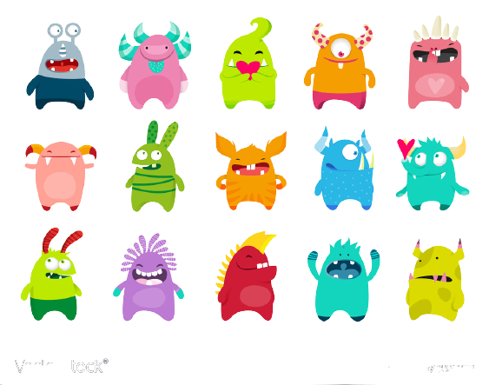

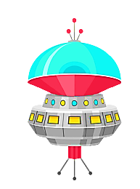
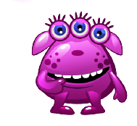
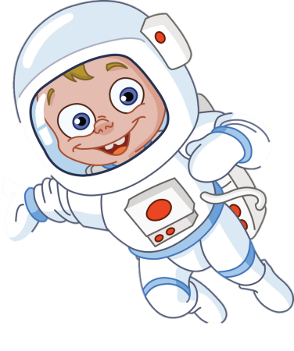
Notes:
Click vào phi thuyền để đi đến câu hỏi.
Tại slide câu hỏi, click vào phi thuyền để quay về slide này. Khi quay về, chúng ta sẽ tìm được một sinh vật lạ ngoài hành tinh

Slide 14


Bài 2. Em chọn chữ nào trong ngoặc đơn để điền vào chỗ trống ?
khoeo
a. (kheo, khoeo): ......… chân
khoẻo
b. (khẻo, khoẻo): người lẻo ……..
ngoéo
c. (nghéo, ngoéo): ..…… tay

Slide 15
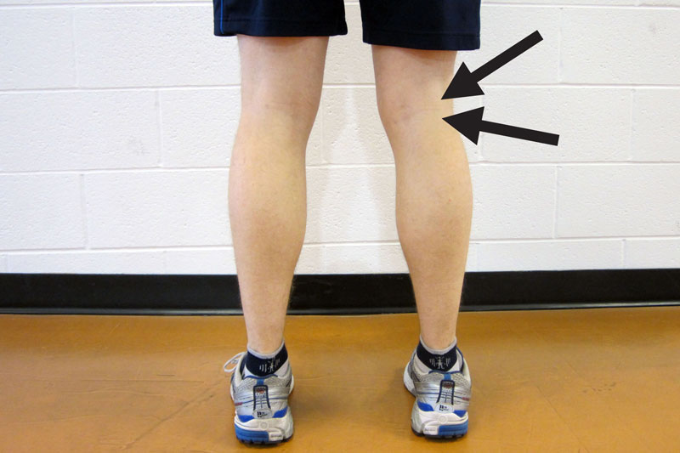

Slide 16
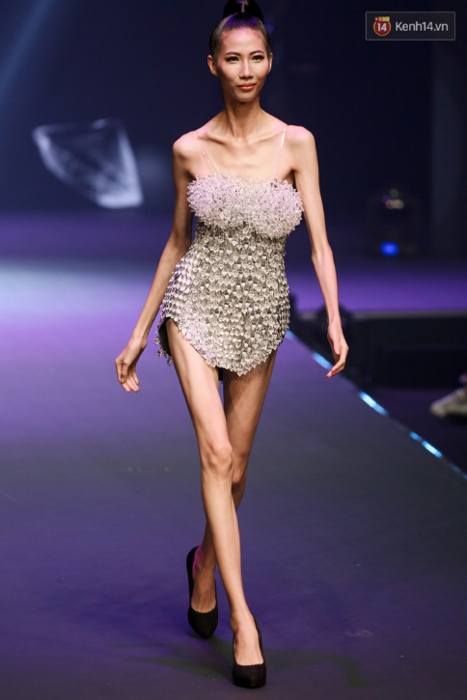

Slide 17
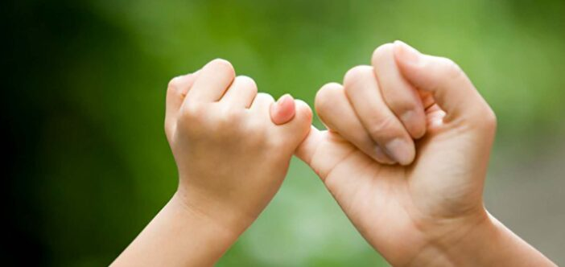

Slide 18

Bài 3a. Điền vào chỗ trống s hay x:
Giàu đôi con mắt, đôi tay
Tay ..iêng làm lụng, mắt hay kiếm tìm
Hai con mắt mở ta nhìn
Cho sâu, cho…áng mà tin cuộc đời.
s
s

Slide 19
Chào tạm biệt !

